Slide 1



CHÀO MỪNG CÁC BẠN ĐẾN BUỔI HỌC HÔM NAY!

Slide 2


KHỞI ĐỘNG
Quan sát video sau

Slide 3

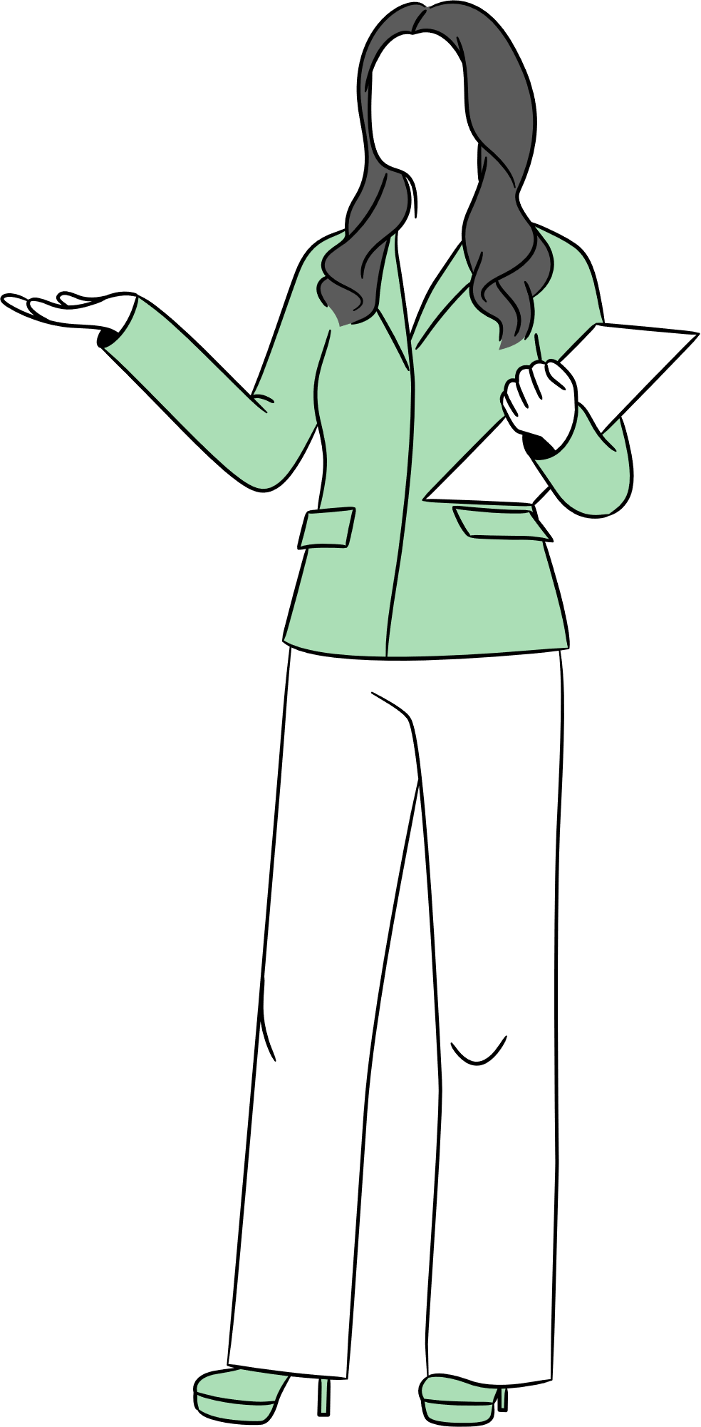
KHỞI ĐỘNG
THẢO LUẬN NHÓM
Để có một bản kế hoạch cho chuyến thăm Bảo tàng Dân tộc học Việt Nam, lớp em cần tìm các thông tin trên website của Bảo tàng này. Nhiệm vụ đó nên giao cho một bạn hay một nhóm bạn hợp tác thực hiện? Vì sao?
?

Slide 4
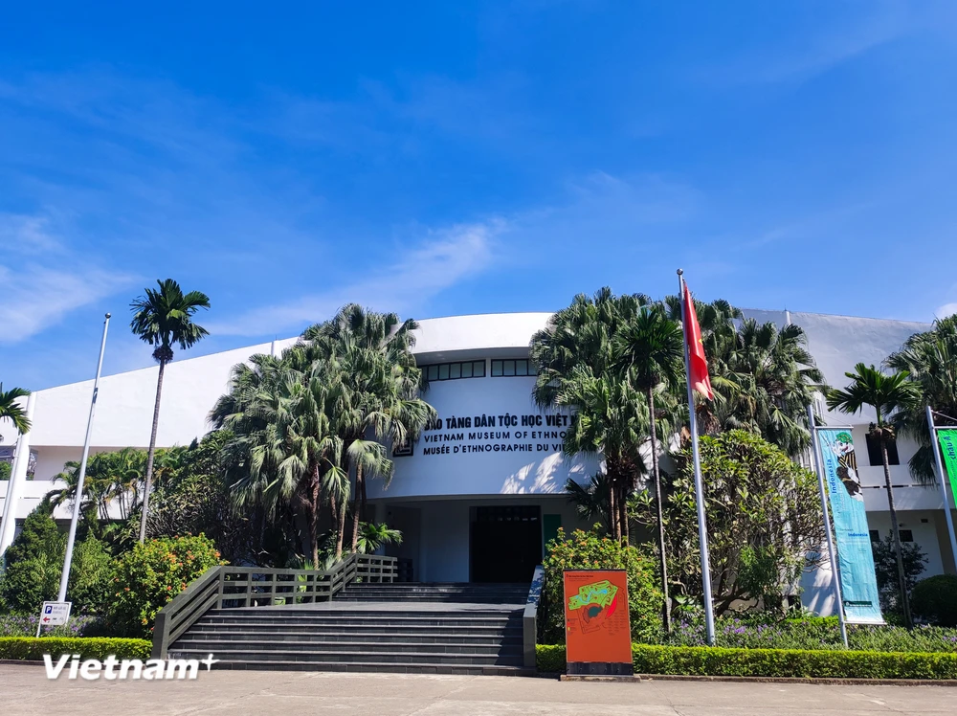
Gợi ý trả lời
Nhiệm vụ tìm các thông tin trên website của Bảo tàng Dân tộc học Việt Nam nên giao cho một nhóm bạn hợp tác thực hiện. Vì khi làm việc nhóm thì lớp em có thể tìm được nhanh và nhiều thông tin phù hợp.

Slide 5
BÀI 2:
HỢP TÁC,
TÌM KIẾM VÀ
CHIA SẺ THÔNG TIN

Slide 6
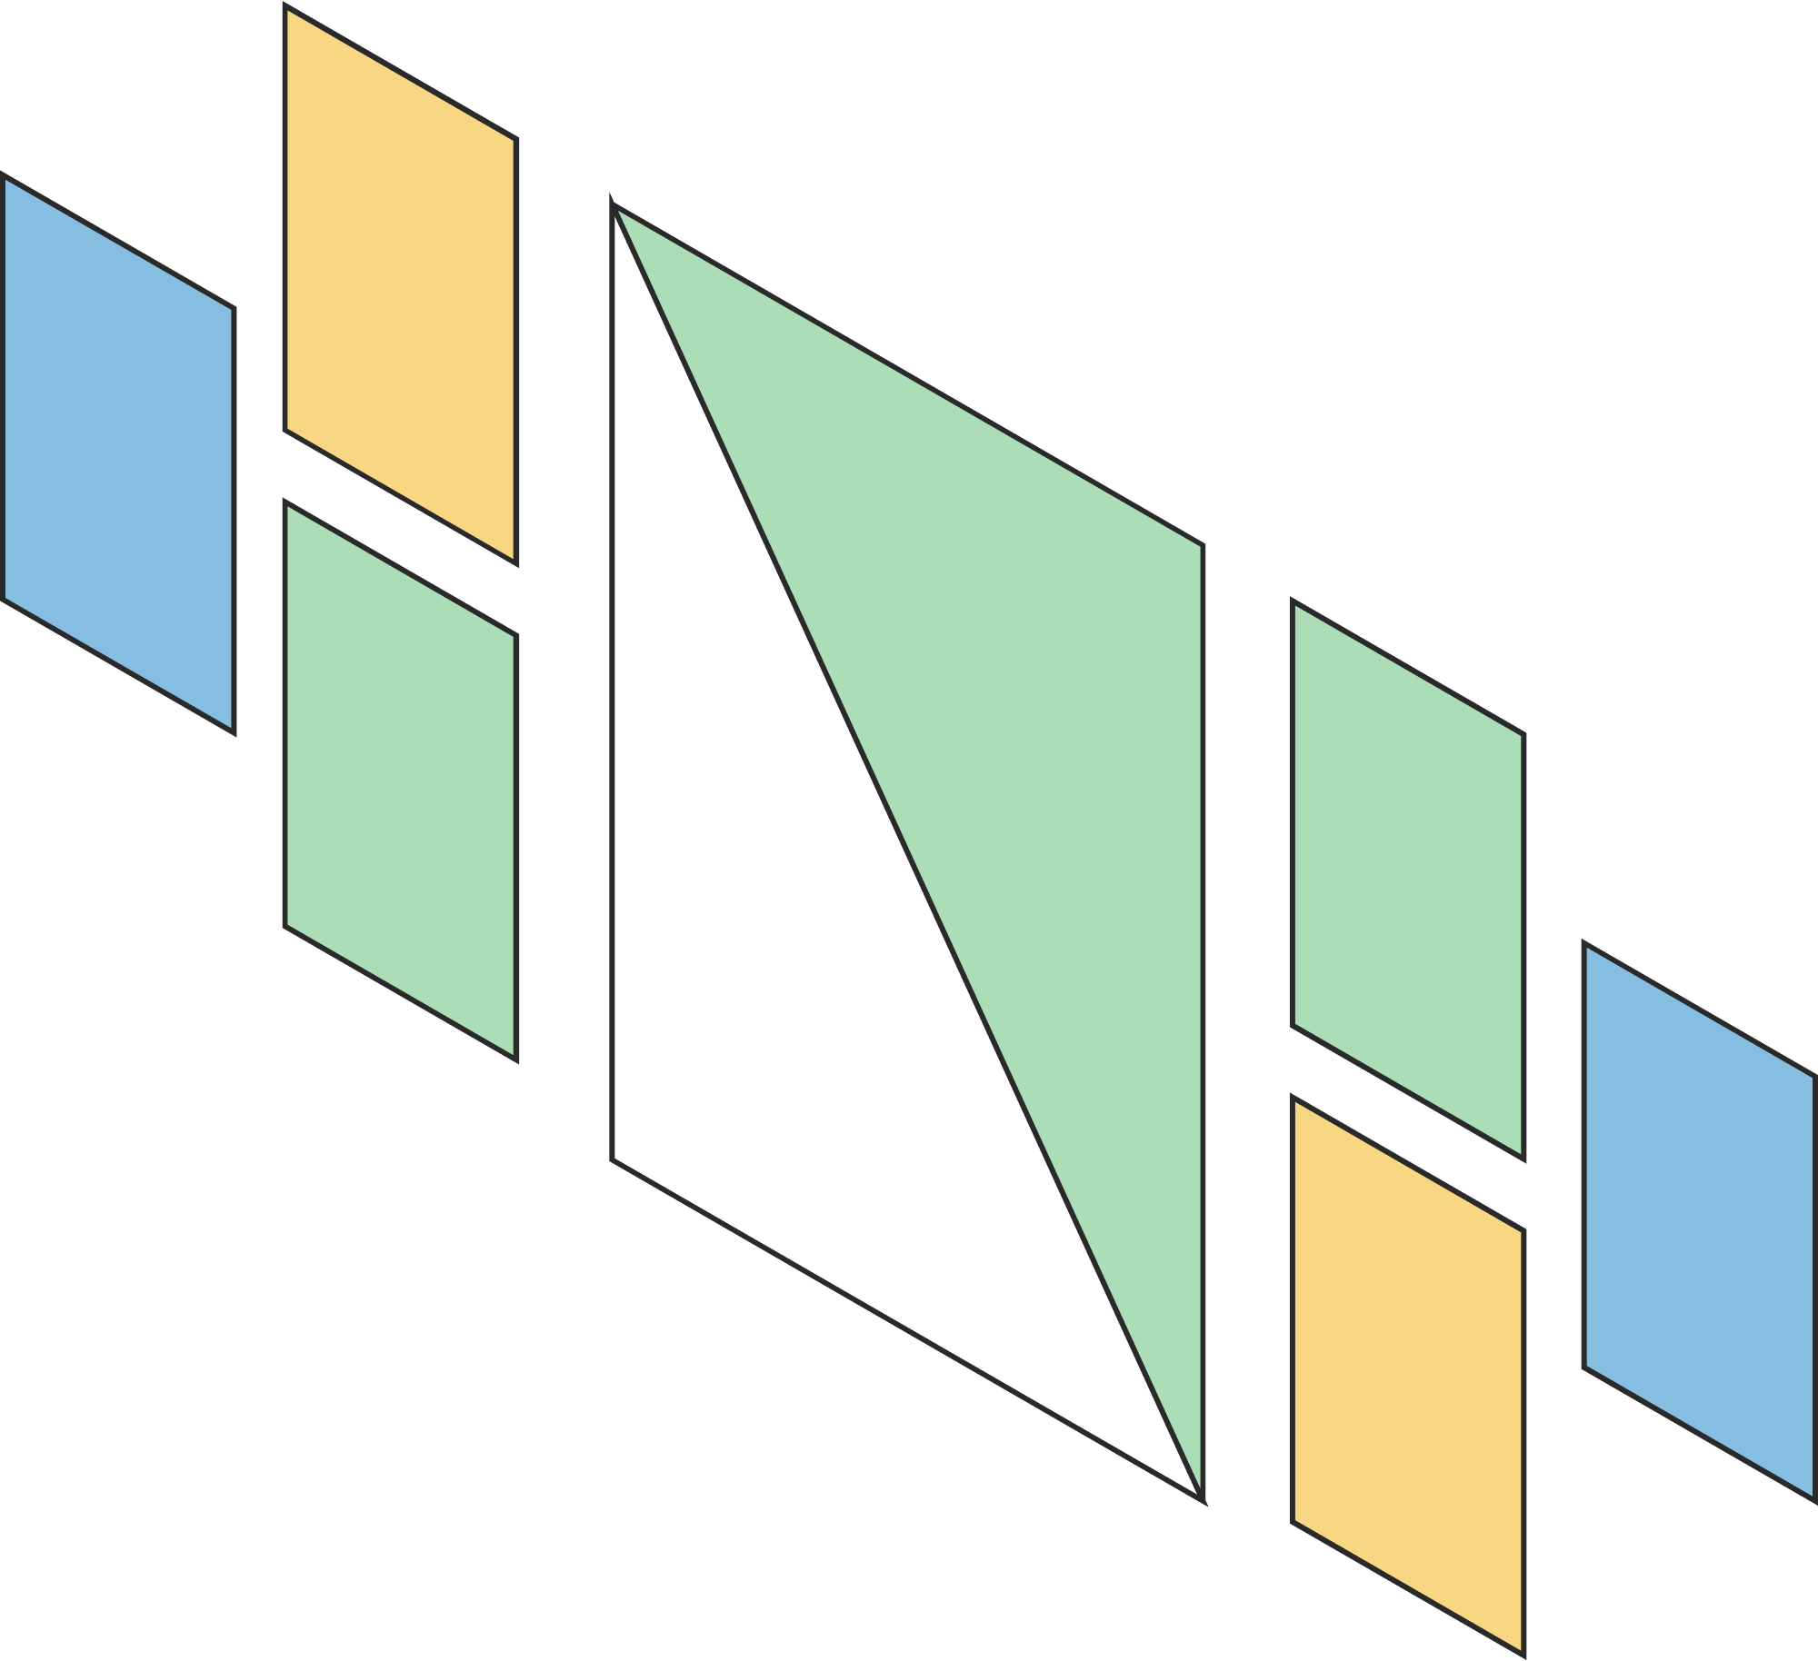
NỘI DUNG BÀI HỌC
01
Hợp tác, tìm kiếm thông tin
02
Hợp tác, chia sẻ thông tin

Slide 7

HỢP TÁC, TÌM KIẾM THÔNG TIN
01

Slide 8
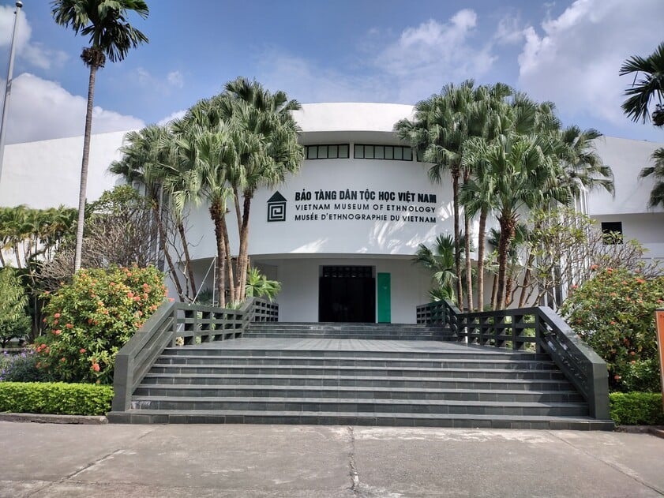
Đọc thông tin SGK tr.13 và thực hiện yêu cầu
HOẠT ĐỘNG THEO NHÓM
Nhóm em hãy cùng hợp tác tìm kiếm thông tin trên website Bảo tàng Dân tộc học Việt Nam để trả lời câu hỏi trong Bảng 1.

Slide 9
Bảng 1. Những thông tin cần tìm
NỘI DUNG | THÔNG TIN CẦN TÌM
1. Thời gian mở cửa | Trong ngày, Bảo tàng mở cửa vào mấy giờ? Bảo tàng đóng cửa vào các ngày nào trong tuần?
2. Giá vé | Giá vé thông thường là bao nhiêu? Giá vé đối với học sinh là bao nhiêu?
3. Các hoạt động giáo dục trong Phòng Khám phá dành cho trẻ em | Hoạt động của phòng này phù hợp cho trẻ em trong độ tuổi nào? Em sẽ được tham quan tìm hiểu những nội dung gì trong phòng này?
4. Sơ đồ khu trưng bày Các dân tộc Việt Nam | Khu trưng bày của tòa nhà Trống Đồng có mấy tầng?
5. Các nội quy của Bảo tàng | Em cần tuân thủ những nội quy gì của Bảo tàng?

Slide 10
Gợi ý trả lời
NỘI DUNG | THÔNG TIN CẦN TÌM
1. Thời gian mở cửa | - Giờ mở cửa: 8h30. - Đóng cửa: thứ Hai hàng tuần.
2. Giá vé | - Giá vé: 40.000 đồng/người/lượt. - Học sinh: 10.000 đồng/người/lượt.
3. Các hoạt động giáo dục trong Phòng Khám phá dành cho trẻ em | - Độ tuổi: + 5-15 tuổi (liên hệ trước nếu trên 15 tuổi). + Trẻ dưới 6 tuổi (có người lớn đi kèm). - Tham quan, tìm hiểu chung: + Khám phá văn hóa Việt Nam và các nước. + Khai thác thông tin, hình ảnh trên màn hình cảm ứng.
4. Sơ đồ khu trưng bày Các dân tộc Việt Nam | Tòa nhà Trống Đồng có 2 tầng.

Slide 11
Gợi ý trả lời
NỘI DUNG | THÔNG TIN CẦN TÌM
5. Các nội quy của Bảo tàng | 1. Không mang theo vũ khí, chất dễ cháy, nổ, chất gây khói, các chất độc hại như axit, chất ăn mòn, đồ đạc quá khổ và các vật dụng nguy hiểm khác. 2. Để hành lý tư trang đúng nơi quy định (tiền và những vật phẩm có giá trị cao cần đem theo người). 3. Giữ vệ sinh chung, bỏ rác đúng nơi quy định. 4. Không mang đồ ăn, thức uống vào bảo tàng. 5. Không hút thuốc. 6. Không gây ồn ào. 7. Không cầm, sờ, ngồi lên hiện vật, di chuyển hiện vật. 8. Không dùng đèn flash khi chụp ảnh trong các phòng trưng bày. 9. Không tự ý tổ chức các hoạt động trong bảo tàng. 10. Không mang súc vật vào bảo tàng. 11. Không trèo cây, bẻ cành, ngắt hoa, hái quả,… trong vườn bảo tàng.

Slide 12


CÂU HỎI MỞ RỘNG
?
THẢO LUẬN NHÓM
Vai trò của hợp tác trong tìm kiếm thông tin là gì?

Slide 13
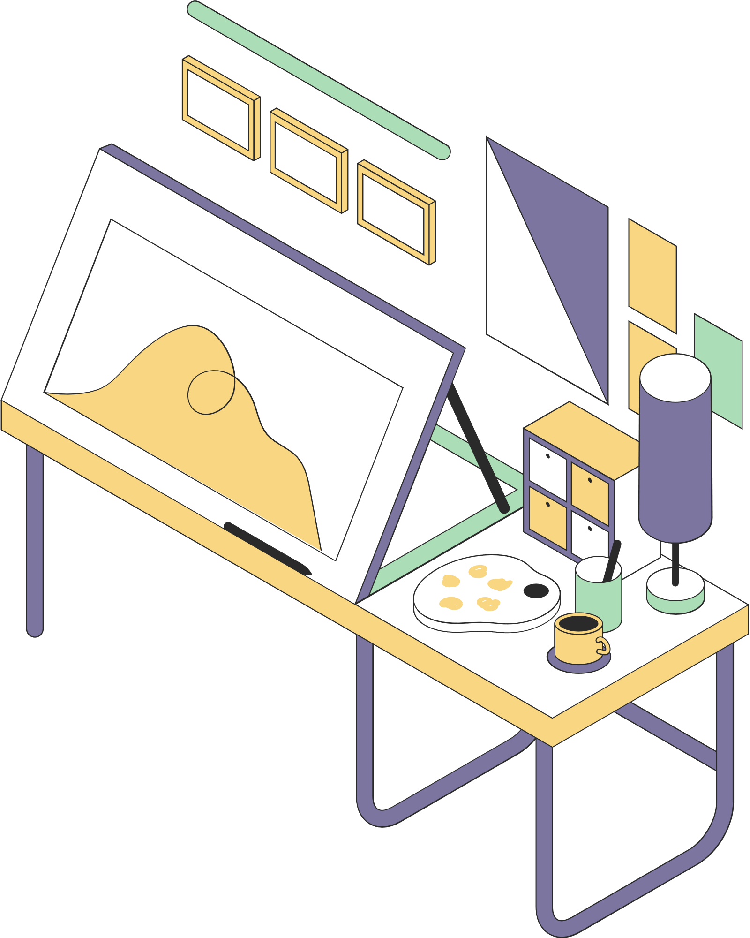
Khi hợp tác với bạn trong tìm kiếm thông tin, em có thể tìm được nhanh và nhiều thông tin phù hợp.

Slide 14

02
HỢP TÁC, CHIA SẺ THÔNG TIN

Slide 15
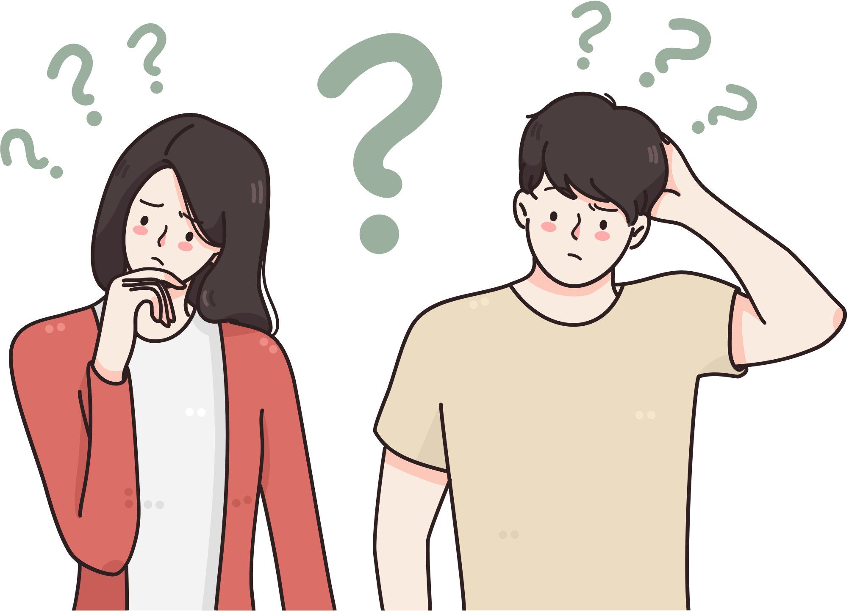
Đọc thông tin SGK tr.14 và thực hiện yêu cầu
THẢO LUẬN NHÓM
TÌNH HUỐNG
Bạn Hồng có bản kế hoạch tham quan của lớp được lưu trên một tệp ở máy của mình (máy tính A). Bạn Hồng muốn chia sẻ thông tin này cho bạn Ngọc.
Em hãy giúp bạn Hồng sao chép tệp này từ máy tính của mình sang máy tính của bạn Ngọc (máy tính B).

Slide 16
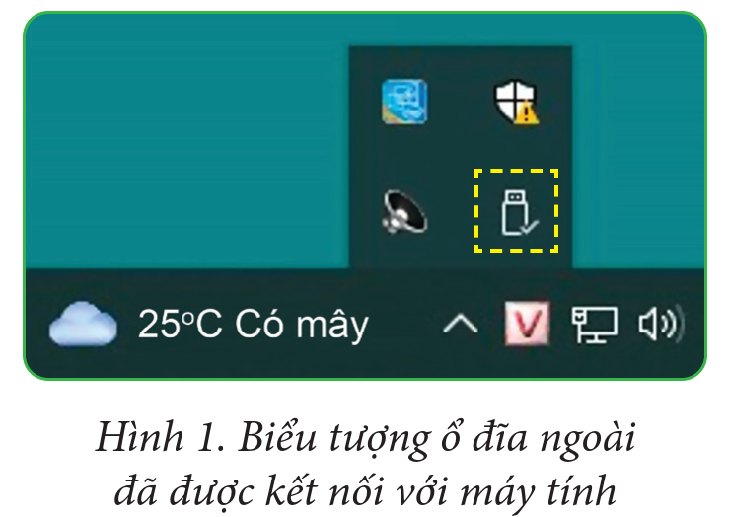
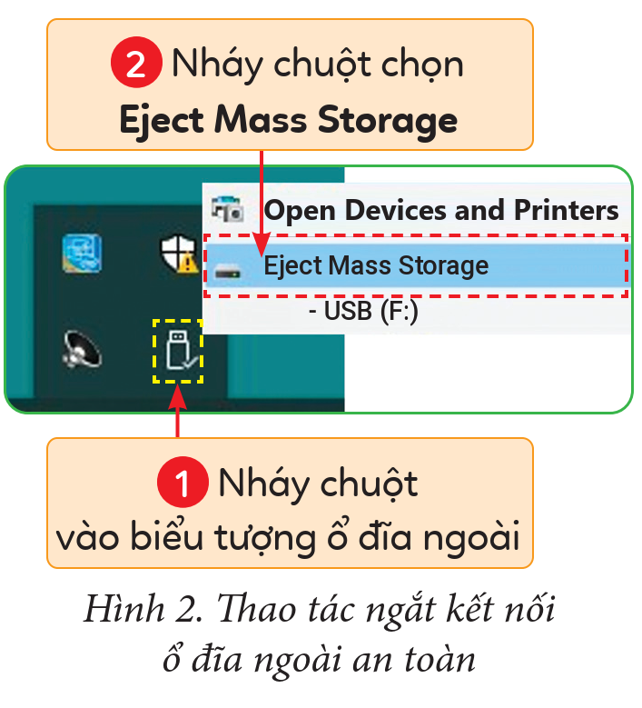
Bạn Hồng có thể chia sẻ thông tin cho bạn Ngọc thông qua ổ đĩa ngoài
Kết nối ổ đĩa ngoài máy tính A thông qua cổng USB. Khi đó, trên thanh tác vụ của máy tính hiển thị biểu tượng ổ đĩa ngoài như Hình 1.
Bước 1
Bước 2
Sao chép tệp từ máy tính A sang ổ đĩa ngoài.
Ngắt kết nối ổ đĩa ngoài ở máy tính A (thực hiện thao tác như Hình 2).
Bước 3

Slide 17

Bạn Hồng có thể chia sẻ thông tin cho bạn Ngọc thông qua ổ đĩa ngoài
Bước 4
Kết nối ổ đĩa ngoài vào máy tính B.
Sao chép tệp từ ổ đĩa ngoài sang máy tính B.
Bước 5
Ngắt kết nối ổ đĩa ngoài ở máy tính B (tương tự bước 3).
Bước 6

Slide 18
Cần thực hiện kết nối và ngắt kết nối ổ đĩa ngoài đúng cách để tránh làm hỏng thiết bị.

Slide 19


NUÔI CÁ

Slide 20

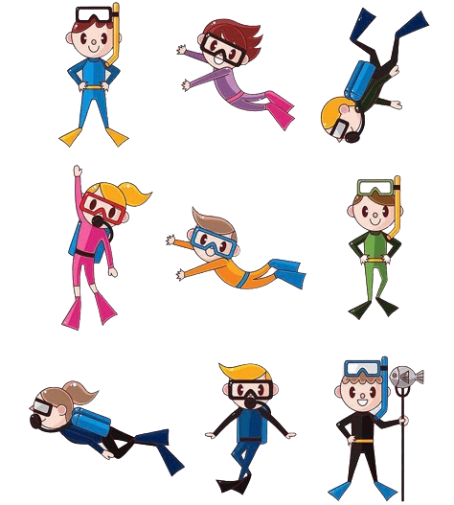









Notes:
Mỗi một bể cá tương ứng với một câu hỏi. HS lựa chọn từng câu hỏi. GV ấn vào mỗi chú cá sau khi HS trả lời đúng, cá tự động trở về bể cá. Sau khi hoàn thành câu hỏi, GV ấn vào dấu X góc phải màn hình để kết thúc trò chơi.

Slide 21




Câu 1: Hợp tác trong tìm kiếm thông tin giúp em
tìm được nhanh,
nhiều thông tin phù hợp.
C. tìm được bảng
chọn nội dung.
B. tìm được địa chỉ website.
D. tìm được hệ điều hành của máy chủ.
Notes:
GV chọn ngôi sao góc phải màn hình để trở về slide câu hỏi.

Slide 22
Câu 2: Để chia sẻ thông tin, cần thực hiện qua mấy bước?
3.
C. 5.
B. 4.
D. 6.

Slide 23

Câu 3: Biểu tượng thể hiện
A. không có ổ đĩa trong.
C. ổ đĩa ngoài đã được
kết nối với máy tính.
B. không có ổ đĩa ngoài.
D. ổ đĩa trong đã được
kết nối với máy tính.

Slide 24
Câu 4: Để ngắt kết nối với ổ đĩa ngoài, em chọn
A. Design.
C. Unikey.
B. Insert.
D. Eject Mass Storage.

Slide 25
Câu 5: Thực hiện kết nối và ngắt kết nối
ổ đĩa ngoài đúng cách giúp
A. tránh làm hỏng thiết bị.
C. tạo dữ liệu cá nhân.
B. chuyển thông tin nhanh hơn.
D. tăng bộ nhớ máy tính.

Slide 26
BÀI TẬP
HOẠT ĐỘNG CÁ NHÂN
Trong bài học Thực hành tạo sản phẩm số có tệp Giới thiệu phần mềm đã được lưu trong máy tính của em. Em hãy nêu cách chia sẻ tệp này sang máy tính của bạn.
?

Slide 27
HƯỚNG DẪN THỰC HIỆN
Bước 1
Kết nối ổ đĩa ngoài máy tính của em thông qua cổng USB.
Sao chép tệp Giới thiệu phần mềm từ máy tính của em sang ổ đĩa ngoài.
Bước 2
Bước 3
Ngắt kết nối ổ đĩa ngoài ở máy tính của em.
Bước 4
Kết nối ổ đĩa ngoài vào máy tính của bạn.
Bước 5
Sao chép tệp từ ổ đĩa ngoài sang máy tính của bạn.
Bước 6
Ngắt kết nối ổ đĩa ngoài ở máy tính của bạn.

Slide 28
VẬN DỤNG
THẢO LUẬN NHÓM
Trong máy tính của em có một số tệp ảnh mà em yêu thích. Hãy chia sẻ ảnh này với một người bạn và cho biết em sẽ thực hiện bằng cách nào?
?

Slide 29

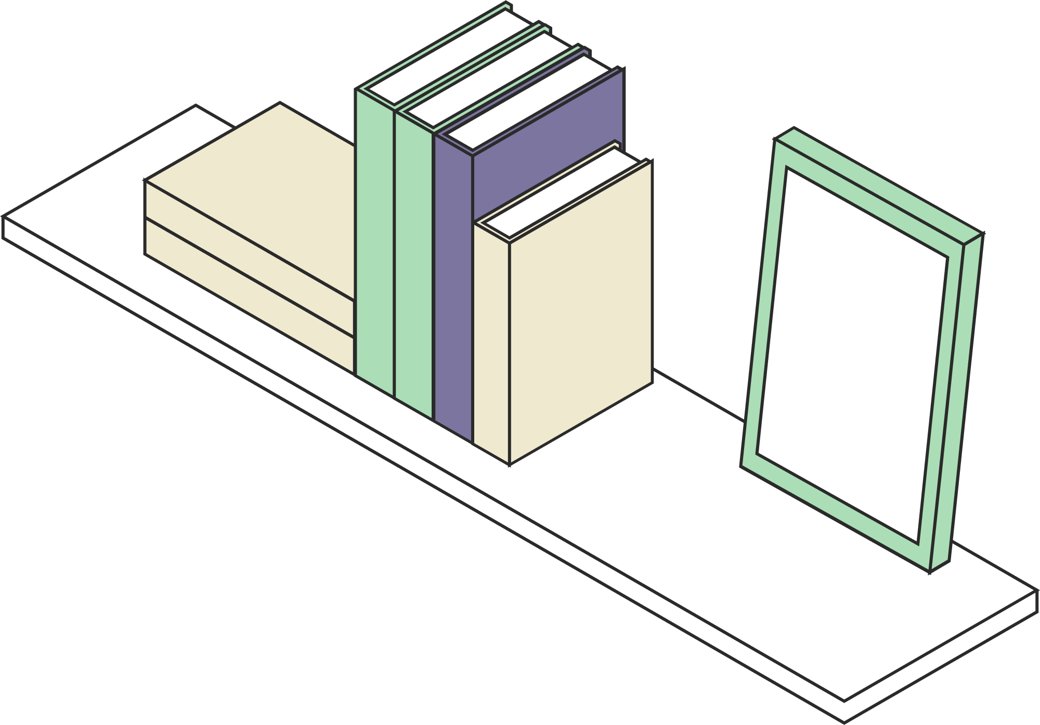
HƯỚNG DẪN VỀ NHÀ
Ôn lại kiến thức đã học ở Bài 2.
Đọc và chuẩn bị trước Bài 1
(Chủ đề C1): Thu thập và tìm kiếm thông tin trong giải quyết vấn đề.

Slide 30
CẢM ƠN CÁC BẠN ĐÃ CHÚ Ý LẮNG NGHE!

